Slide 1



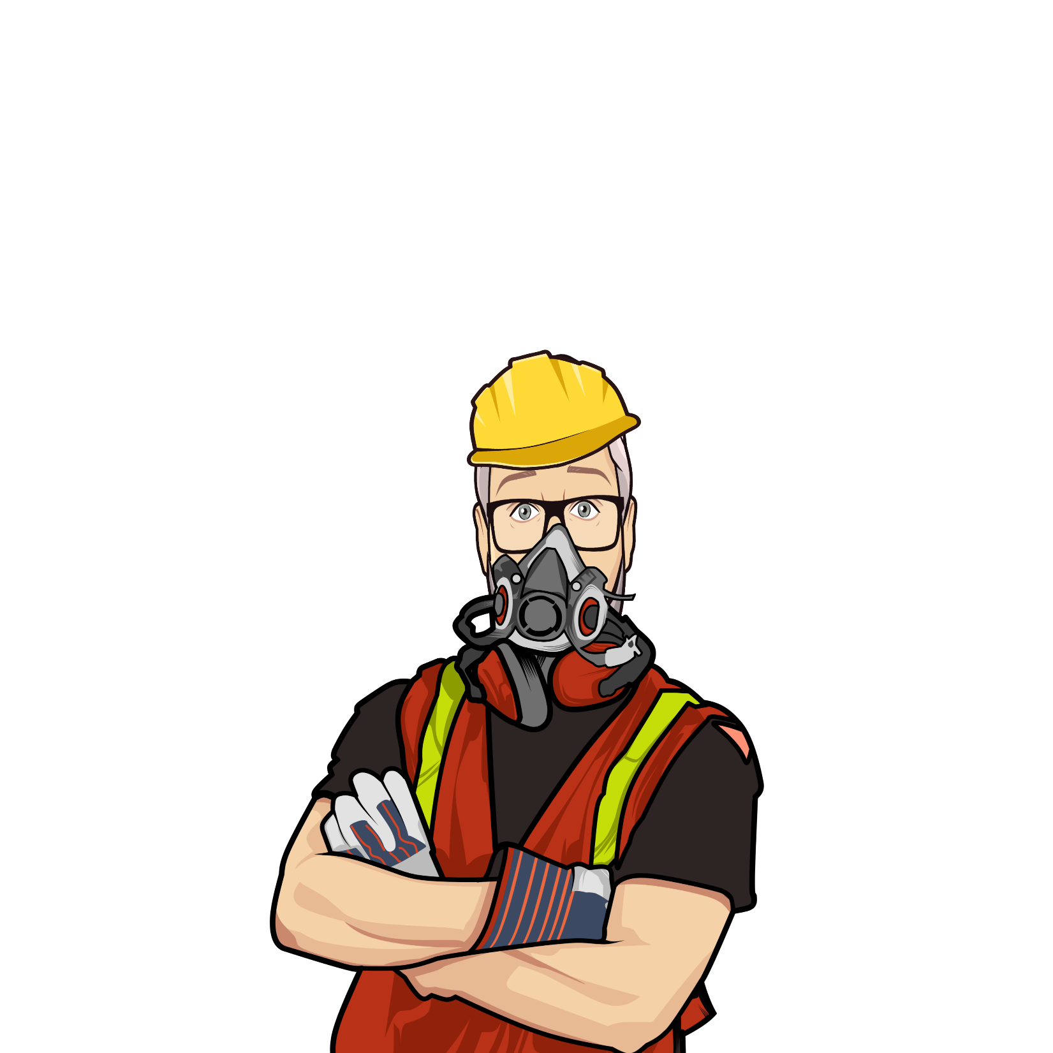
Misure di prevenzione e protezione da agenti chimici
Conoscere il rischio

Slide 2
Misure di prevenzione e protezione
Dalla valutazione del rischio consegue l’adozione di misure di prevenzione e protezione.
Nel caso del rischio chimico, il d.lgs. 81/2008 distingue le misure di carattere generale (art. 224) da quelle di carattere specifico (art. 225).
Le misure di carattere generale sono:
progettazione e organizzazione dei sistemi di lavorazione sul luogo di lavoro
fornitura di attrezzature idonee per il lavoro specifico e relative procedure di manutenzione adeguate
riduzione al minimo del numero di lavoratori che sono o potrebbero essere esposti
riduzione al minimo della durata e dell’intensità dell’esposizione
misure igieniche adeguate
riduzione al minimo della quantità di agenti presenti sul luogo di lavoro in funzione delle necessità della lavorazione
metodi di lavoro appropriati comprese le disposizioni che garantiscono la sicurezza nella manipolazione, nell’immagazzinamento e nel trasporto sul luogo di lavoro di agenti chimici pericolosi nonché dei rifiuti che contengono detti agenti chimici.

Slide 3
Misure di prevenzione e protezione
Le misure di carattere specifico vanno implementate se il risultato della valutazione del rischio mostra un rischio non basso per la sicurezza e non irrilevante per la salute.
La misura più importante è la sostituzione dell’agente pericoloso o del processo con altri che, nelle condizioni di uso, non lo sono o lo sono meno.

Slide 4
Misure di prevenzione e protezione
Quando la natura dell’attività non lo consente, la riduzione del rischio va cercata attraverso:
-progettazione di appropriati processi lavorativi e controlli tecnici, uso di attrezzature e materiali adeguati;
-appropriate misure organizzative e di protezione collettive alla fonte del rischio (aspirazioni localizzate, cappe, schermi, etc.);
-misure di protezione individuale, compresi i DPI;
-misurazione periodica degli agenti pericolosi;
-sorveglianza sanitaria.

Slide 5
Misure di prevenzione e protezione
I principi generali di prevenzione e l’art. 15 del d.lgs. 81/2008 dispongono la priorità delle misure di protezione collettiva rispetto a quelle di tipo individuale.
La tipologia di interventi per il contenimento dell’esposizione ad agenti chimici può essere, quindi, di diversa natura ma il ricorso ai DPI è opportuno solo se le altre misure non garantiscono la protezione dei lavoratori.

Slide 6
Misure collettive
Le variabili che determinano i livelli di esposizione professionale sono molteplici e le misure da adottare vanno programmate in base alle priorità emerse dal processo di valutazione dei rischi.
Le possibili azioni finalizzate alla riduzione dei livelli di esposizione sono schematizzabili in:
-interventi alla sorgente
-interventi sull’organizzazione del lavoro
-interventi sulla propagazione degli inquinanti

Slide 7
Misure collettive
interventi alla sorgente
  eliminazione e/o riduzione e/o sostituzione degli agenti chimici pericolosi con prodotti alternativi meno pericolosi
  tecnologie produttive che permettano un contenimento della dispersione degli agenti chimici pericolosi, ad es. uso di processi a ciclo chiuso
  lay-out tale che le lavorazioni maggiormente a rischio siano svolte in aree in cui l’accesso sia consentito solo agli addetti e per lo stretto tempo necessario

Slide 8
Misure collettive
interventi sull’organizzazione del lavoro
  programmare opportunamente la manutenzione degli impianti, secondo le indicazioni fornite dai costruttori. Se a disposizione, utilizzare anche i dati relativi alla storia dei guasti per pianificare azioni di manutenzione predittiva
  approfondire le possibili criticità prevedibili, ad es. la rottura di tubazioni o valvole, in modo da approntare soluzioni per limitare al minimo la possibilità di esposizione anomala dei lavoratori
  pianificare e provare la gestione delle emergenze, in modo che, in caso di evento reale, nulla sia improvvisato

Slide 9
Misure collettive
interventi sulla propagazione degli inquinanti
  assicurarsi che nel luogo di lavoro sia presente una ventilazione generale che assicuri la diluizione degli agenti chimici pericolosi
  utilizzare le tecniche di aspirazione localizzata per catturare gli inquinanti il più vicino possibile alla sorgente e evitare, così, che attraversino la zona di respirazione dei lavoratori

Slide 10
Dispositivi di protezione individuale da agenti chimici
Per dispositivo di protezione individuale (DPI) si intende qualsiasi attrezzatura destinata ad essere indossata e tenuta dal lavoratore allo scopo di proteggerlo contro uno o più rischi suscettibili di minacciarne la sicurezza o la salute durante il lavoro, nonché ogni complemento o accessorio destinato a tale scopo (art. 74 - d.lgs. 81/2008).

Slide 11
Dispositivi di protezione individuale da agenti chimici
Non sono DPI:
gli indumenti di lavoro ordinari e le uniformi non specificamente destinati a proteggere la sicurezza e la salute del lavoratore
le attrezzature dei servizi di soccorso e di salvataggio
le attrezzature di protezione individuale delle forze armate, delle forze di polizia e del personale del servizio per il mantenimento dell’ordine pubblico
le attrezzature di protezione individuale proprie dei mezzi di trasporto
i materiali sportivi quando utilizzati a fini specificamente sportivi e non per attività lavorative
i materiali per l’autodifesa o per la dissuasione
gli apparecchi portatili per individuare e segnalare rischi e fattori nocivi.

Slide 12
Dispositivi di protezione individuale da agenti chimici
I DPI devono essere impiegati quando i rischi non possono essere evitati o non sono sufficientemente ridotti da misure, metodi o procedimenti di riorganizzazione del lavoro, da misure tecniche di prevenzione, da mezzi di protezione collettiva.
La scelta dei DPI comporta una valutazione e una verifica dell’efficacia, dell’efficienza e degli aspetti ergonomici.

Slide 13
Dispositivi di protezione individuale da agenti chimici
I DPI devono (art. 76 c.2 - d.lgs. 81/2008):
essere adeguati ai rischi da prevenire, senza comportare di per sé un rischio maggiore
essere adeguati alle condizioni esistenti sul luogo di lavoro
tenere conto delle esigenze ergonomiche o di salute del lavoratore
poter essere adattati all’utilizzatore secondo le sue necessità
I DPI devono rispondere ai requisiti essenziali di sicurezza; si considerano conformi a tali requisiti i DPI muniti della marcatura CE e corredati, se necessario, dall'attestato di certificazione (d.lgs. 475/1992, regolamento (UE) 2016/425).

Slide 14
Dispositivi di protezione individuale da agenti chimici
In caso di rischi multipli, che richiedono l’uso simultaneo di più DPI, questi devono essere tra loro compatibili e tali da mantenere, anche nell’uso simultaneo, la propria efficacia nei confronti del rischio e dei rischi corrispondenti.

Slide 15
Dispositivi di protezione individuale da agenti chimici
In generale, in riferimento alla protezione da agenti chimici occorre considerare la protezione:
delle vie respiratorie
delle mani
di occhi e viso
del corpo

Slide 16
Dispositivi di protezione individuale da agenti chimici
I criteri per l’individuazione e l’uso dei DPI sono dati dall’art. 79 c.2-bis, recentemente modificato dal decreto legge 21 ottobre 2021 n. 146, convertito in legge 17 dicembre 2021, n. 215.
Nell’ultima versione l’art.79 c.2-bis riconduce i criteri per l’individuazione e uso dei DPI alla migliore pratica tecnologicamente disponibile, facendo ora riferimento all’edizione più aggiornata delle norme tecniche e non più a quella riportata nel decreto 2 maggio 2001.

Slide 17
Dispositivi di protezione individuale da agenti chimici
In particolare, essendo di particolare interesse per la protezione da agenti chimici, si ricorda che per la scelta, uso e manutenzione degli apparecchi di protezione delle vie respiratorie, occorre riferirsi alla UNI EN 529:2006 integrata dalla UNI 11719:2018 “Guida alla scelta, all'uso e alla manutenzione degli apparecchi di protezione delle vie respiratorie, in applicazione alla UNI EN 529:2006”..

Slide 18

GRAZIE PER L’ATTENZIONE

